Slide 1
ANIMAL
Мордочка в объектив, порода на экран.
Команда «Браво»
Богдан Березовский
Кирилл Фёдоров

Slide 2

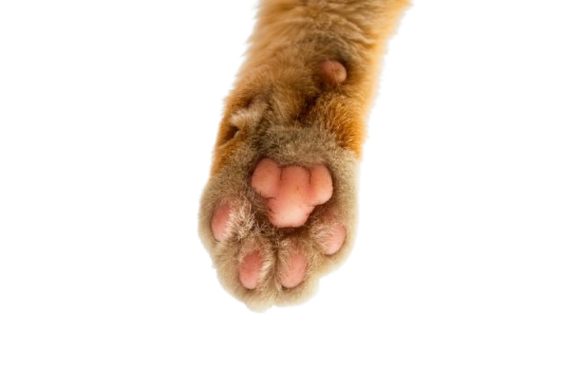
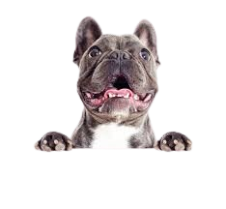
Цели и задачи проекта «Сканер домашних животных»
Распознание животных по фото
Выявление породы животного
Вывод информации в процентом соотношении кем может быть животное на фото

Slide 3
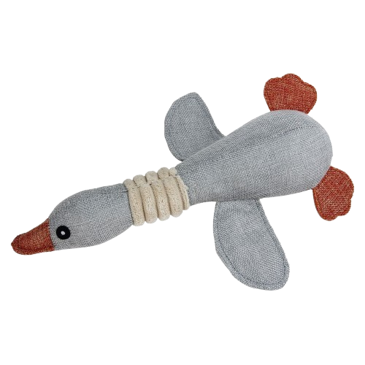

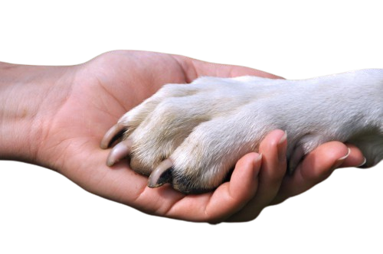
Основная идея проекта
Наш проект предлагает революционный способ идентификации домашних животных. С помощью нашего сканера владельцы смогут быстро и точно определить своего питомца.
Разработка инновационного приложения, способного быстро и точно идентифицировать домашних животных по их внешним признакам (морда, окрас, и т.д.).

Slide 4

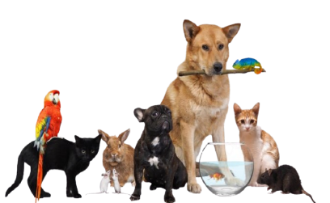
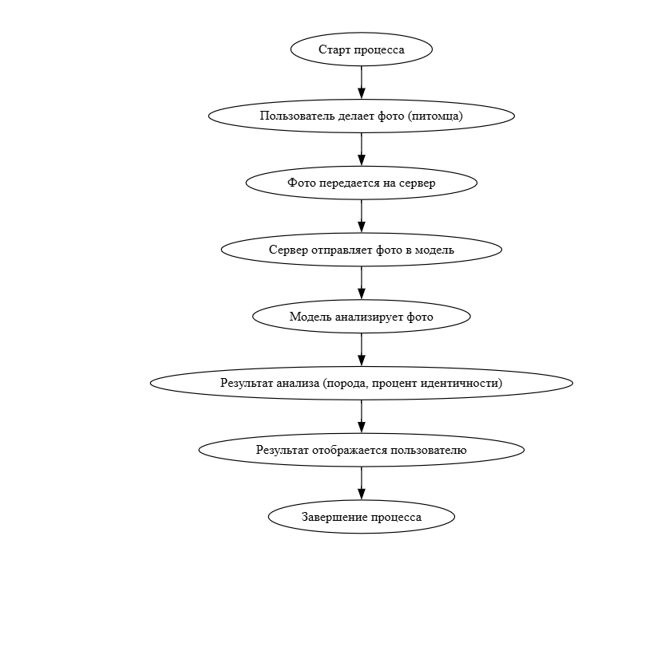
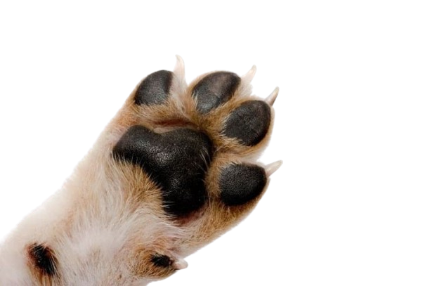
Техническая часть
Архитектура проекта:
Используемые технологии:
Python 3.11.9
Flask
TensorFlow
NumPy
Matplotlib
OpenCV

Slide 5
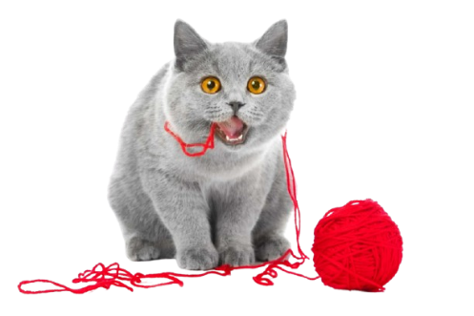
Логика работы:
Основные компоненты (модули, функции, классы)
Модули:
flask: Фреймворк для создания веб-приложений на Python.
request: Модуль для обработки HTTP-запросов.
render_template: Функция для отрисовки HTML-шаблонов.
jsonify: Функция для преобразования данных Python в JSON-формат.
send_from_directory: Функция для отправки файлов из директории.
os: Модуль для работы с операционной системой (создание директорий).
numpy: Библиотека для научных вычислений (используется для обработки изображений).
cv2: OpenCV библиотека для работы с компьютерным зрением (загрузка и обработка изображений).
tensorflow.keras.applications.mobilenet_v2: Модуль для работы с предобученной моделью MobileNetV2.
werkzeug.utils: Модуль из фреймворка Werkzeug (функция для безопасного создания имен файлов).
Функции:
predict_animal(image_path): Загружает изображение по указанному пути, преобразует его к необходимому формату для модели MobileNetV2, делает предсказание и возвращает результат в виде списка классов и их вероятностей.
uploaded_file(filename): Обработчик процесса /uploads/<filename>, который отдает изображение из папки uploads.
index(): Обработчик процесса /, который возвращает HTML-шаблон главной страницы.
predict(): Обработчик процесса /predict (метод POST). Получает загруженное изображение, сохраняет его, делает предсказание с помощью функции predict_animal, формирует ответ в формате JSON и возвращает его.

Slide 6
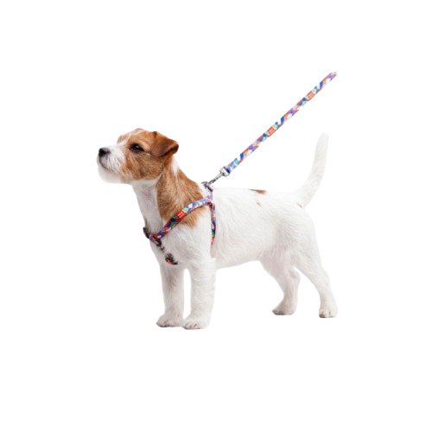

Функциональность
Базовые функции:
Загрузка изображения: Пользователь выбирает файл с изображения животного с своего устройства.
Распознавание: Приложение анализирует изображение и определяет наиболее вероятные породы животных с указанием процента вероятности.
Отображение результатов: Результаты отображаются в понятном виде, например, в виде списка с названиями пород и соответствующими процентами.

Slide 7
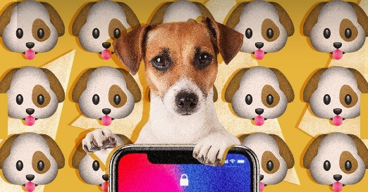
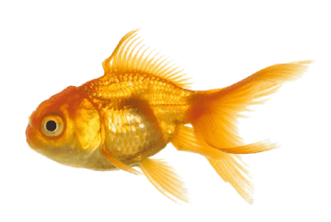
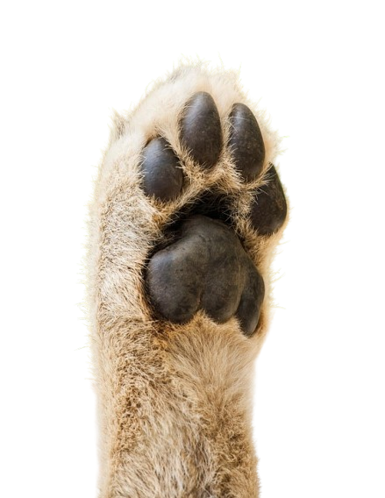
Функциональность
Идентификация животных: Основная функция приложения - определять вид животного по фотографии. Это полезно, если вы увидели интересное животное, но не знаете, как оно называется.
Определение породы: Приложение может определить породу домашнего животного или дикого зверя. Это может быть интересно для любителей животных, заводчиков или ветеринаров.
Обучение: Приложение может стать отличным инструментом для обучения детей и взрослых о разнообразии животного мира.
Развлечения: Простое любопытство и желание узнать что-то новое могут подтолкнуть пользователя к использованию приложения.

Slide 8
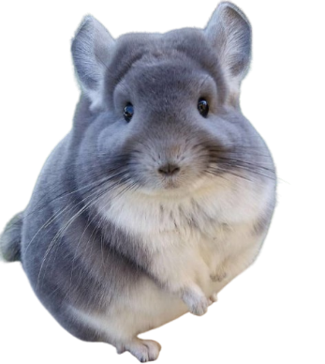
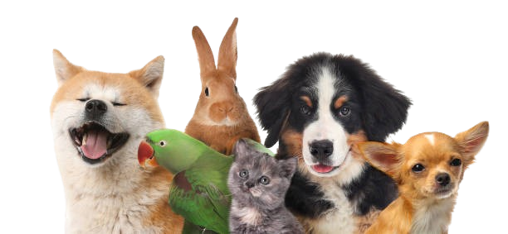
Заинтригован, что это за милое создание? С нашим приложением ты узнаешь все о животных!
Video

Slide 9

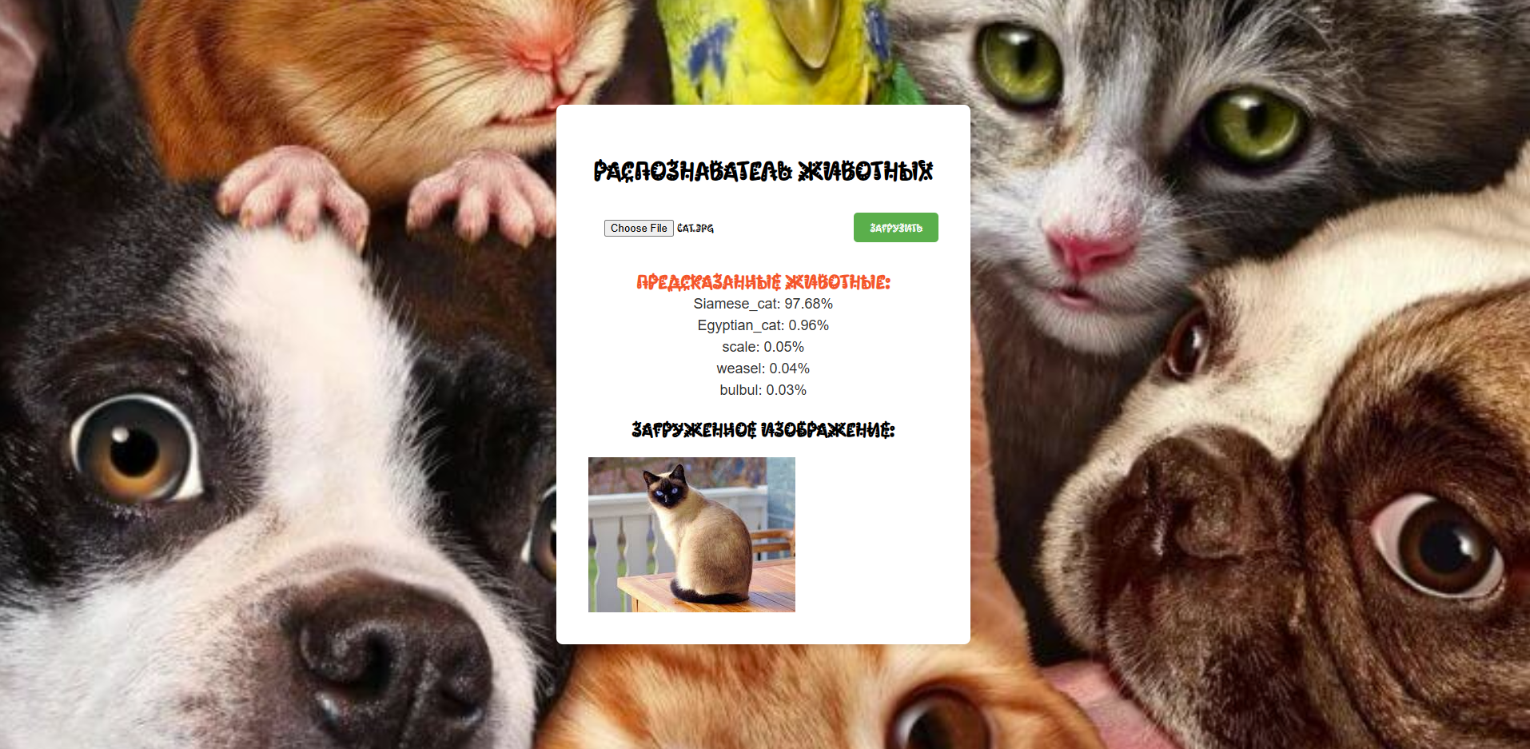
Пример работы прложения

Slide 10
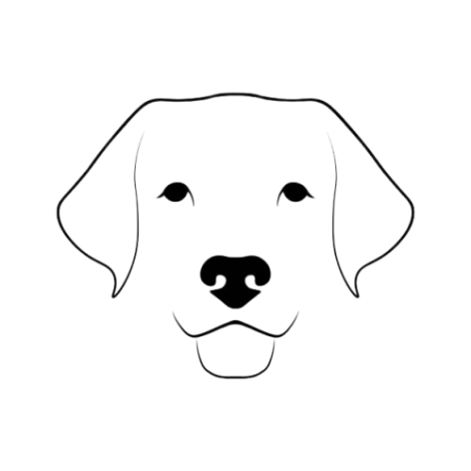
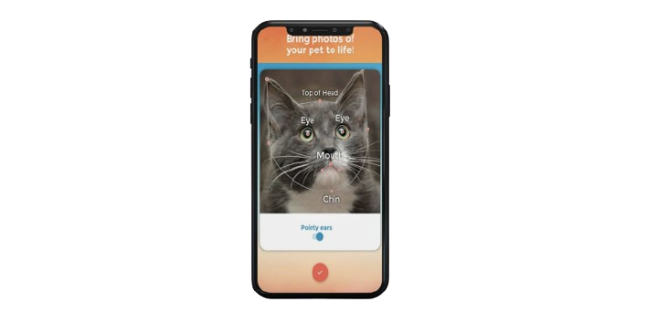
Планы на будущее
Дополнительные функции которые мы бы хотели добавить в будущем:
Анализ поведения: Разработайте функцию, которая сможет анализировать видеозаписи и определять различные виды поведения животных (например, игра, сон, еда).
История запросов: Сохранение информации о предыдущих запросах для удобства пользователя.
Определение возраста и пола: Попробуйте обучить модель определять не только породу, но и приблизительный возраст и пол животного.
Социальные сети: Поделиться результатами в социальных сетях.
Регистрация и личный кабинет: Сохранение настроек, создание коллекций изображений.
Мобильное приложение: Доступ к приложению с мобильных устройств.
Интеграция с другими сервисами: Например, с облачными хранилищами или базами данных изображений.
Партнерство с зоопарками: Предложите зоопаркам разместить информацию о вашем приложении на своих сайтах и в социальных сетях.

Slide 11
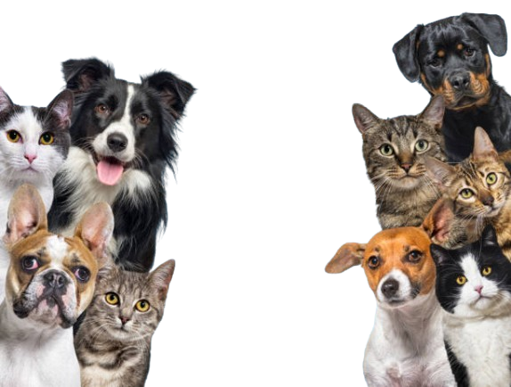
Animal-Scanner
Распознавание животных онлайн. Быстро, точно, удобно.
Спасибо за внимание!

